Slide 1
BETON VE ÇELİK İŞLERİNDE
YÜKSEKTE ÇALIŞMA

Slide 2
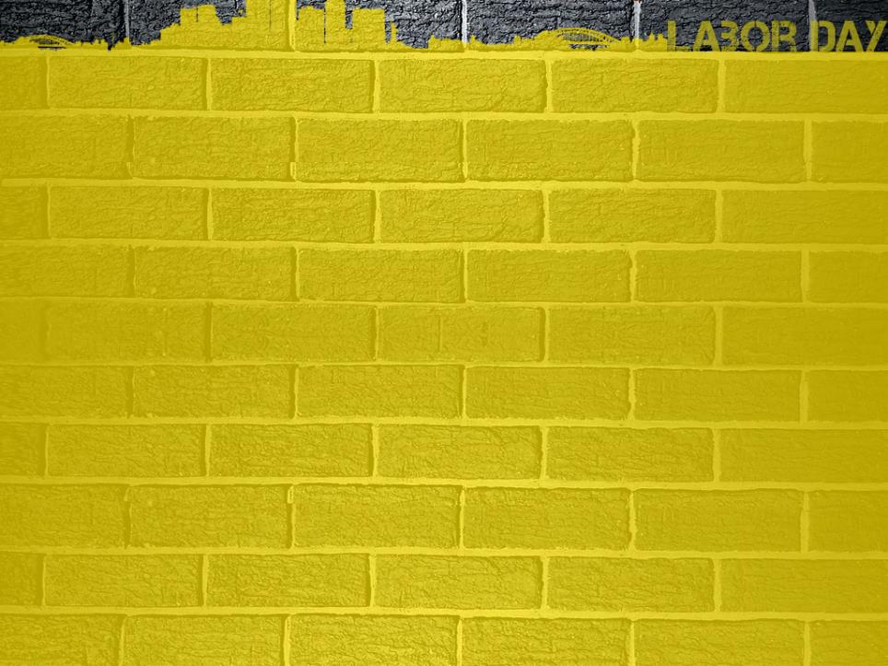
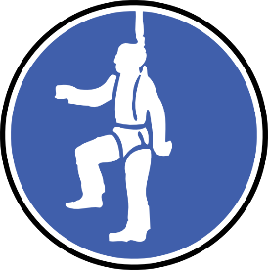
Sunumun Amaç ve Hedefi
Sunum sonunda öğrenilecekler:
Yüksekten düşme tehlikelerinin anlaşılması ve ne zaman emniyet tedbirlerinin gerekli olduğunun belirlenmesi
Yüksekten düşme temel emniyet sistemlerinin kullanımı
Nesnelerin yüksekten düşmelerinin önlenmesi
Kişisel düşme durduran kilit sistemlerinin denetlenmesi
Kendinizin ve diğer çalışanların yüksekten düşmelerinin önlenmesi

Slide 3
Yüksekten Düşme İstatistikleri
  İnşaat sektöründe ölme ve yaralanma ile sonuçlanan iş kazalarının, en önde gelen sebepleri arasındadır. Türkiye dışında ülkelerde de birinci sırada yer alır.
  Örn; ABD’de her yıl ~700 inşaat işçisi yüksekten düşme nedeniyle hayatını kaybetmektedir.
  Örn; ABD’de her yıl ~10.000 inşaat işçisi yaralanmaktadır.
  İnşaat sektöründe yaralanma ile sonuçlanan toplam iş kazalarının yaklaşık %40’ı yüksekten düşme nedeniyle meydana gelmektedir.

Slide 4
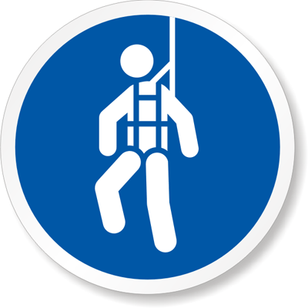
Yüksekte Çalışma
  Mevzuatımız, şantiyelerde yüksekten düşme riskine maruz kalabilecek tüm işçileri korumayı hedefler.
  Yüksekten düşme tehlikelerinin belirlenebilmesi ve risklerin minimuma indirilebilmesi için belirli bir eğitim alınması gerekir .

Slide 5
Yüksekte Çalışma
  Yapı iskelesi, vinçler, kule vinçler, çelik konstrüksiyon, tüneller, enerji nakil hatları, merdivenler bu sunumun kapsamına dahil edilmemiştir.

Slide 6
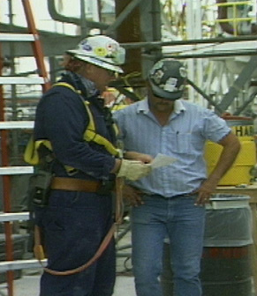
İşveren Sorumlulukları
  Şantiye şartları incelenerek, işçilerin en fazla yüksekten düşme riskine maruz kalacakları mahallerin belirlenmesi (taban delikleri ve çukurları, büyük pencereler veya bunların yakınında çalışma, hafriyat alanları, hendek kenarları vs.),
  Her bir potansiyel tehlike için ayrı ayrı düşme engelleyici tedbirlerin belirlenmesi,
  Belirlenen tedbirlerin uygulanması,
  Seçilen tedbirlerle ilgili işçilerin ve yöneticilerin eğitilmesi…

Slide 7
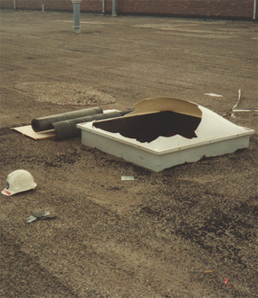
Serbest Düşme Tehlikelerinin Belirlenmesi
  Platform, merdiven veya diğer çalışma yüzeylerinin kenarları,
  Eğimli yüzeyler (Örneğin; çatı),
  Merdiven ve iskeleler
  Delik, çukur vs. açıklıklar (bacalar, tepe pencere veya aydınlatma delikleri dahil),
  İşçi üzerine düşen araç gereÇ veya ekipman ya da ekipman üstüne düşen işçiler,

Slide 8
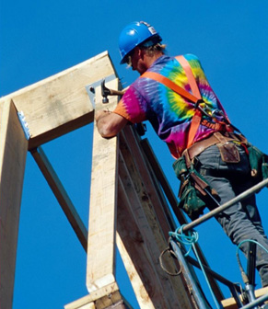
Düşmeden Korunma Ne Zaman Gereklidir?
  Aşağıdaki hallerde mutlaka yüksekten düşme korunması yapılmalıdır:
  180 cm. veya daha yüksekte çalışırken,
  Tehlikeli ekipman üzerine düşme riski söz konusu ise (ekipman 180 cm.den daha aşağıda olsa bile),
  Spesifik alan veya faaliyetlerde, örneğin, rampalar, yürüme yolları, kazı alanları, kalıp, iksa veya betonarme çelik işleri, yığılmış malzeme yakınında vs.,
  Denetim esnasında, yürüme veya çalışma platformlarında,

Slide 9
Düşme Tehlikeleri – Anlaşılmayan Konular?
  Yüksekten düşme tehlikeleri anlaşıldı mı?
  Tekrarlanması gereken hususlar var mı?

Slide 10
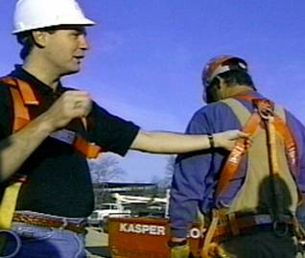
Yüksekten Düşme Koruyucu Sistemler
  Düşme önleme sistemleri: Düşmenin hiç gerçekleşmemesini sağlayan sistemler,
  Düşme durdurma sistemleri: Düşme başlamış durumda ancak tehlikeli boyuta gelmeden durdurulması (Resimde gösterilen vücut emniyet kemeri tertibatı gibi; düşme başlasa dahi ancak halat boyu kadar ilerlemesine müsaade eder.)

Slide 11
Yüksekten Düşmeden Korunmada
Emniyetli Çalışma İş Pratikleri
  Alanın temiz ve tertipli tutulması, alanın dağınık ve gelişigüzel konulmuş malzeme veya ekipmanla dolu olması tökezleme nedeniyle denge kaybına yol açar, bu da düşme riskini arttırır,
  Etrafına bak, çevreyi kolla, nerede düşme riskinin olduğunu işe başlamadan anlamış ol.
  Kulak ver, farkında olmadan tehlikeli bir durum oluşmuş olabilir, iş arkadaşının veya işi monitör eden süpervizörün sesli uyarılarını duyuyor durumda ol.
  Düşme koruyucu sistemleri kullan, tehlikeli yere koruma sistemi olmadan girme.
  Yüksekte çalışırken, araç gereç ve ekipmanına sahip ol, aşağıdaki çalışanların yaralanmasına hatta ölmesine yol açabilirsin.
  Asla koşma, acele etmen gerekse bile sakin ol ve dengeni kaybetmemeye çalış.

Slide 12
Yüksekten Düşme Önleyici Sistemler ve Emniyetli İş Pratikleri
  Yüksekten düşmenin [hiç oluşmadan] önlenmesi için aşağıdaki sistemler ve iş pratikleri kullanılır:
  Vücut emniyet kemerleri,
  Koruyucu korkuluklar,
  İkaz şeridi sistemleri,
  İş emniyeti izleme sistemleri,
  Kontrollü erişim alanları,
  Paravanlı veya kaplamalı alanlar,
  Yüksekten düşen nesnelerden korunma sistemleri…

Slide 13
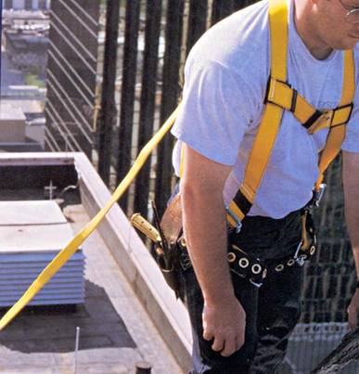
Vücut Emniyet Kemerleri
  Vücut emniyet kemeri, askı ipi (emniyet ipi de denir) vasıtasıyla bir ankraj noktasına sabitlenir ve bu şekilde bir düşme önleme sistemi olarak iş görür.
  İş görülen mahalde dolaşımı engeller.
  Kenardan aşağı düşme ihtimali ortadan kaldırılmış olur.

Slide 14
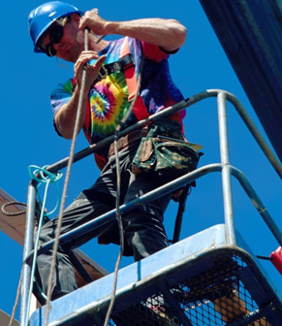
Korkuluk veya Parmaklık Sistemleri
  İnşaat şantiyelerinde sıkça kullanılır
  İşçilerin kenarlardan, duvar deliklerinden, pencerelerden, kazı alanlarından, adam deliklerinden [menhol] düşmelerinin engellenmesinde şantiyelerde en çok kullanılan yöntemdir.
  En üstteki ray, dışa veya aşağıya doğru uygulanan 100 kg’lık bir kuvvete karşı koyabilecek sağlamlıkta olmalıdır. Ayrıca en üstteki rayın yürüme veya çalışma yüzeyinden 99-114 cm. yukarıda olmalıdır. Çelik veya plastik ray kabul edilemez, manila keneviri, plastik veya sentetik halat kullanılabilir.
  Orta raylar 68 kg’lık kuvvete dayanabilir olmalı, en üstteki ray ile döşeme arasındaki mesafenin tam ortasına yerleştirilmelidir. Eğer, orta ray yerine panel veya ağ kullanılacaksa, tabandan üst raya kadar tüm alan kaplanmalıdır.
  Tekmelik [marşpiye de denilir] olarak tanımlanan taban üstündeki 10-12 cm’lık kısım mutlaka yapılmalı, 23 kg’lık bir kuvvete dayanıklı olmalıdır.

Slide 15
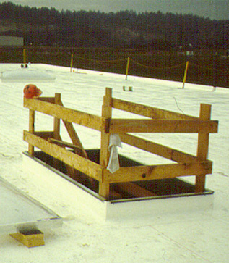
Korkuluk veya Parmaklık Sistemleri
  Çıkıntısı olmamalı, düzgün bir yüzey içermelidir. Çalışanın başta el, kol ve yüz olmak üzere vücudunun yaralanma riski ortadan kaldırılmış olmalıdır (İş elbisesinin hasar görmesi de kabul edilemez).
  Korkulukların kaldırılması gerektiğinde, düşme durdurma sistemi devreye alınması zorunludur. Örneğin; vinçle kaldırma operasyonu alanlarında, operasyon yapılmadığı zamanlarda, işçilerin kazara düşmelerini engellemek üzere korkuluk sistemlerinin konulması gerekir. Bu durumlarda portatif korkuluklar oldukça kullanışlıdır.
  Çukur, kazı, şev ve rampa vs. kenarlarında düşme engelleyici korkuluk sistemleri zorunludur. Men hol, çatı aydınlatma pencereleri gibi yerler ise üzeri kaplanmak suretiyle korunmalıdır. Eşya veya malzeme taşınması gereken durumlarda geçişin her iki yanına korkuluk sistemleri yerleştirilmelidir.

Slide 16
İkaz Şeridi Sistemleri
  Genellikle geniş bir alan söz konusu olduğunda kullanılırlar.
  Bunların amacı; çalışanları kenardan düşme tehlikelerine karşı uyanık olmaya ve tehlikeden uzak durmaya sevk eden ikaz işaretleridir.
  Bunlar halat, çit veya zincir sistemleridir. Bunların asgari 227 kilogramlık [500 pound] bir gerilme mukavemetine sahip olması gerekir. Bu, sisteme dayanan veya yaslanan kişinin ağırlığını taşımak anlamına gelmez.
  İşaretler, işçilerin rahatça fark edebileceği biçimde olmalı, gerekiyorsa reflektörlü sistemler kullanılmalıdır.

Slide 17
İkaz Şeridi Sistemleri
  Destek direkleri üzerinden düşülmeye müsaade etmeyecek şekilde olmalıdır.
  İşçiler ikaz hattından uzakta durmaları konusunda eğitilmelidir.
  İkaz hattının ötesinde yapılacak çalışmalarda düşme koruyucu sistemler devreye alınır.

Slide 18
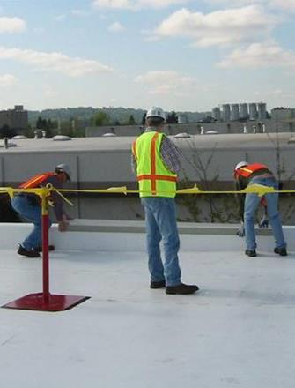
İş Emniyeti - Denetleme
  İşçilerin, deneyimli bir kişi tarafından izlenmesini ve tehlike potansiyeli belirdiğinde uyarılmalarını sağlar.
  İzleyen deneyimli görevli ve sistemin kendisi potansiyel tehlikeleri belirleyebilmelidir.
  Denetleyici, çalışanlarla iletişim kurabilmeli, tehlikeler ve emniyetli çalışma ihlalleri durumlarında kendilerini hızla ikaz edebilmelidir. Denetleyici işçilerle aynı ortamda olmalı, onları rahatça görebilmeli ve ikazlarını rahatça duyurabilmelidir.
  Denetleyici, sadece izlemeli başka görev yapmamalıdır.
  Denetleyici, yetkisiz çalışanları, misafirleri alandan uzakta tutmalı, alanda gereksiz malzeme ve ekipmandan varsa alan dışına taşıtmalıdır.
  Çalışanlar, denetleyici kulak vermek, kendisi tarafından yapılan ikazlara uymakla yükümlüdür

Slide 19
Kontrollü Erişim Alanları (KEA)
  Kontrollü erişim alanları, birtakım özel faaliyetlerde kullanılır, örneğin uzanarak duvar örme gibi.

Slide 20
Kontrollü Erişim Alanları (KEA)
  KEA’da, yalnızca kalifiye elemanların çalışmalarına izin verilir.
  KEA’da genellikle korkuluklar da bulunmaz veya kaldırılmak zorunda kalınmıştır, bu yüzden düşme koruma sistemleri kullanılmadan çalışma yapılması yasaktır.

Slide 21
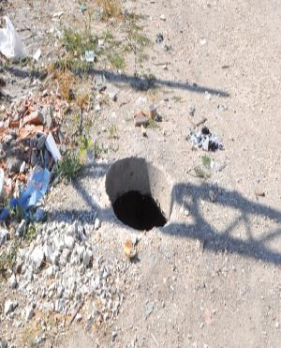
Delik veya Çukur Kapakları
  İşçinin tüm vücudunun veya vücudunun bir kısmının çalışma yüzeyinin altına çökmesini engellemek üzere yapılırlar.
  5 cm. veya daha fazla genişlikteki tüm delik veya çukurlar için kapak yapılması gerekir.
  Kapak veya kaplamalar üzerinden çekme ihtimali olan insan ya da ekipmanın iki katı ağırlığına dayanabilecek mukavemette olmalıdır.
  Kapaklar çukur üzerine uygun yöntemle sabitlenerek, insan, ekipman veya rüzgar nedeniyle yerlerinden oynatılmamalıdır.
  Son olarak, tüm kaplamalar renkle kodlanmalı veya «Delik» veya «Çukur» ibaresiyle işaretlenmelidir.

Slide 22
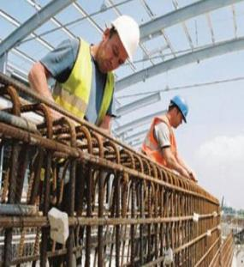
Nesnelerin Yüksekten Düşmelerinin Engellenmesi
  Yüksekte çalışmakta olan işçilerin korkuluklarına, tabandan üst raya kadar panel konularak, kullanılan ekipmanın aşağıda çalışmakta olan diğer işçilerin üstüne düşmesi engellenmelidir.
  Malzemeler, açık hattan [düşme hattı] en az 120 cm. uzakta depolanmalıdır. Atık malzeme vakit geçirilmeden alan dışına taşınarak, düzen ve tertip sağlanmalıdır.
  Çatı işlerinde, eğer kenar korkuluklarına panel takılmamışsa, malzeme çatı kenarından en az 180 cm içeride depolanmalıdır. Depolanan malzemenin de kendi içerisinde dengede olmasına dikkat edilmelidir.
  Aşağıda çalışan işçilerin korunması için kanopi de kullanılabilir. Ancak kanopiler düşen cisim tarafından delinmeyecek veya çökmeyecek kadar dayanıklı olmalıdır
  Nesnelerin düşme ihtimalinin yüksek olduğu alanlar barikatlarla koruma altına alınmalıdır.

Slide 23
Nesnelerin Yüksekten
Düşmelerinin Engellenmesi
  Etek levhası kullanın. Bunlar en az 23 kg. mukavemetinde olmalı ve yüzeyden 9 cm. yüksekte olmalıdır. Eğer kullanılan malzeme veya ekipman 9 cm. ‘den daha yükseğe konulacaksa panel kullanılmalıdır.
  Araç gerek, malzeme ve diğer ekipman ve artık maddeler tertipli tutularak aşağı düşme riskleri azaltılmalıdır.
  Her hangi bir nesne, ne kadar pratik olursa olsun asla aşağı fırlatılmamalıdır.
  Çalıştığınız yerin üzerinde başka işçiler tarafından yine çalışma yapılıyorsa sağlam ve sert bir baret kullanın.

Slide 24
Yüksekten Düşme Korunması –
Sorunuz Var mı?
  Temel düşmeden korunma sistemleri iyi anlaşıldı mı?
  Korkuluk sistemleri, vücut emniyet kemerleri, kontrollü erişim alanları, ikaz şeritleri, delik veya çukur kapakları, iş emniyeti izleme sistemleri veya nesnelerin yüksekten düşmelerinin engellenmesi?

Slide 25
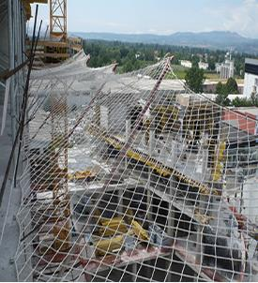
Düşme Durdurma – Emniyet Ağ Sistemleri
  Hatırlanacağı üzere, düşme durdurma sistemleri, işçinin düşmesini engelleyen değil, düşme başladıktan sonra güvenli bir noktada düşmenin durmasını sağlayan sistemlerdir. Bunlardan birisi de emniyet ağ sistemidir.
  Bu ağlar düşen işçileri yakalama amacı güden sistemlerdir.
  Çalışma yüzeylerinin altına, minimum düşme yapılmış olması için çalışma yüzeyine olabildiğince yakın yerleştirilmeleri gerekir.
  Çalışma yüzeyinin en fazla 30 metre aşağısına konulabilir, bu sınır asla aşılmamalıdır.
  Emniyet ağları sık sık kontrol edilmelidir – en azından haftada bir kez. Aşınma, hasar veya yıpranma dikkatlice aranmalıdır. Ağdaki açıklıklar 15 cm.yi geçmemelidir.
  Ağa düşen işçinin aşağıdaki yüzeye çarpmaması için ağ ve taban arasında yeterince açıklık bulunmalıdır.
  Ağa takılan araç, gereç ile malzeme ve ekipman derhal kaldırılmalıdır, ağa düşen işçi bu cisimlere çarparak yaralanabilir.

Slide 26
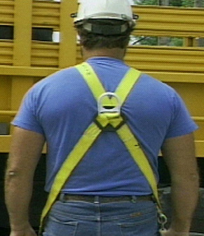
Kişisel Düşme Durdurma Sistemleri – Vücut Emniyet Kemeri
  Düşen işçinin yaralanmasını engelleyen en etkin tedbirlerdendir.
  Vücut emniyet kemeri; toplam düşme kuvvetini vücudun muhtelif yerlerine, bel, göğüs, omuzlar dağıtarak yaralanmaları önler.
  Vücut emniyet kemeri; çok özel durumlarda işçinin çalışma alanına emniyetle indirilmesi hatta asılı olarak çalışmasını sağlamakta da kullanılır.
  Sadece bele bağlanan emniyet kemeri düşme durdurma sistemi olarak KULLANILAMAZ. Omurga veya iç organlarda hasara neden olabilirler.
  Fotoğrafta gösterilen D-halka çok önemlidir. Ankor noktasının D-noktası üzerinde olması düşme kuvvetinin ve yaralanma riskinin azalmasını sağlar. Eğer ankor noktası bu noktanın altında ise, düşme mesafesi en fazla 1,80 metre olacak şekilde kablo boyu ayarlanmalıdır.

Slide 27
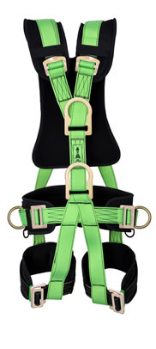
Kişisel Düşme Durdurma Sistemi’nin
Etkin Olabilmesi İçin Gerekenler Nelerdir?
  Azami 820 kg’lık kuvvet için tasarlanmış olmalıdır. Kuvvet işçinin ağırlığı ile düşme mesafesinin çarpılmasıyla bulunur. Ağırlığınız ne kadar büyükse ve/veya ne kadar uzun bir mesafe düşmüş iseniz, uygulanan kuvvet o denli artar ve durdurmak o denli zorlaşır.
  Azami serbest düşme mesafesi 180 cm.’dir. Bu sınırın aşılmamasına özen gösterilmeli, düşme durdurma sistemi bu şekilde ayarlanmalıdır. Azami 180 cm serbest olarak düşen bir işçinin en fazla 820 kg’lık kuvvete maruz kalması için 136 kg olması gerekir, ki bu da normal sınırların ötesindedir. Ortalama 90 kg olan bir işçinin azami 180 cm düşmesine izin verildiğine göre uygulanan kuvvet 162 kg’dır.
  İşçinin zemine çarpmaması için sistemde gerekli ayarlama yapılması gerekir.
  Azami yavaşma (negatif ivme) mesafesi 107 cm.’dir.
  Son olarak, kişisel düşme durdurma sistemi bir işçinin en fazla 180 cm düştüğünde uygulanan kuvvetin iki katına karşı koyabilmelidir.

Slide 28
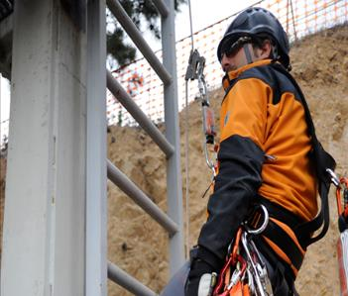
Düşme Durdurma Sistemi – Bağlantılar [Konnektörler]
  Bağlantı parçaları sistemin en önemli komponentidir.
  Yaylı kanca ve halkalar olmak üzere tüm bağlantı parçaları sistemin ankraj’a bağlanmasına yarar.
  Bağlantı parçalarının tam olarak kilitlendiğinden emin olunmalıdır.
  Kilitlenmeyen kancalar vs kesinlikle kullanılamaz.

Slide 29
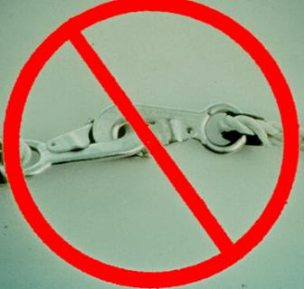
Düşme Durdurma Sistemi – Bağlantılar [Konektörler]
  Kancalarda yapılmaması gerekenler:
  Direkt olarak kayış veya ipe,
  Diğer bir kancaya,
  Başka bir kancaya veya konektöre zaten bağlı olan D-halkasına
  Yatay yaşam hatlarına
  Biçim veya boyut olarak uyumsuz bir nesneye
  BAĞLANMAMALIDIR.

Slide 30
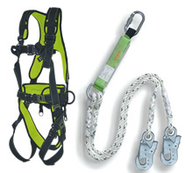
Düşme Durdurma Sistemi – Emniyet Halatı
  Emniyet halatı, vücut emniyet kemerini ankraj noktasına bağlayan esnek bir halattır.
  Halat, düşen işçinin yavaşça durmasını sağlayan bir aparat içerir. Bu aparat, uygulanan kuvvetin işçiye değil halata yönlenmesini sağlar. Halat kuvveti absorbe edilmesine (emilmesine) yarar.
  Halatta asla düğüm olmamalı, keskin cisimlere sarılmamalıdır. Düğümler halatın mukavemetini yarı yarıya azaltabilir.

Slide 31
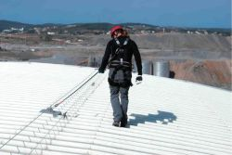
Düşme Durdurma Sistemi – Yaşam Hatları
  Yaşam hatları kişisel düşe durdurma sistemlerini bir ankraj’a sabitler.
  Düşey – bir ankraj noktasına asılıdır.
  Yatay – İki ankraj noktası arasına gerilidir.
  Genellikte sentetik fiberden imal edilir.
  Kesilmelere, aşınmalara veya sıyrıklara karşı korunmalıdır. Periyodik denetim zorunludur.

Slide 32
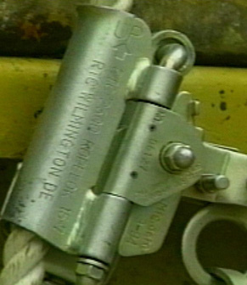
Düşme Durdurma Sistemi – Yavaşlatma Aparatı
  Yavaşlatma aparatının temel işlevi, düşme kuvvetinin tamamen işçi vücuduna etki etmesini önlemek ve böylelikle yaralanma risklerini azaltmaktır.
  Azami yavaşlama mesafesi 9 cm.dir.
  İp yakalama aparatı yaşam hattı boyunca hareket eder ve sürtünme ile yaşam hattını ayarlar ve işçinin düşmesini kontrol eder. Bu tür cihaz yüksek bir yere tırmanıldığında düşme koruma sistemi olarak kullanılabilir.

Slide 33
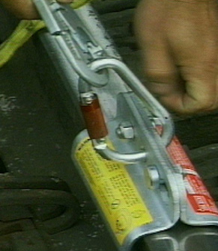
Düşme Durdurma Sistemi – Ankraj
  Yaşam hatları, halatlar veya yavaşlatma aparatları için sabitleme noktasıdır.
  Kişi başına 2.300 kg. taşıyabilecek şekilde tasarlanmaları gerekir.
  Ankraj noktasının işçi boyundan daha yükseğe konulması ideal durumdur. Eğer omuz hizası veya daha yukarı olabilirse düşme mesafesi kısalmış olur, aşağı sallanma ve bir yere çarpıp yaralanma riski azalmış olur. Unutmayın ki, azami mesafe 180 cm.’dir. Düşme mesafesi ne kadar büyükse yaralanma riski de o kadar büyümüş olur.
  Ankraj noktalarının yanlış seçilmesi bütün sistemin çalışmaması sonucunu doğurur. Elektrik yüklü yerlere yakın veya yeterince güçlendirilmemiş ankrajlar seçilmemelidir. Mutlaka amirinize sorup öğrenmelisiniz.

Slide 34
Kişisel Düşme Durdurma Sistemlerinin Denetlenmesi
  Her kullanımdan önce mutlaka kontrol edilmeli,
  D-halkalar’da herhangi bir deformasyon olup olmadığı
  Halatlar, kayış, şerit, tokalar kontrol edilmelidir. Her birinin ~2.300 kg’lık germe mukavemetine sahip olması beklenir.
  Tüm hareket eden aparat veya parçaların takılma yapmadan hareket edebildikleri kontrol edilmelidir.
  Tespit edilen herhangi bir arıza, deformasyon vs durumunda ilgili parça derhal devre dışı bırakılmalıdır.

Slide 35
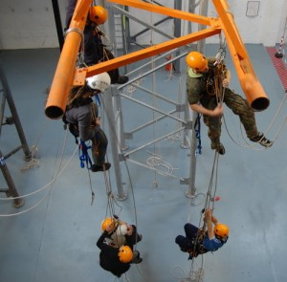
Kurtarma Planı
Kurtarma planı da düşme korunması kavramının önemli bir parçasıdır. Mutlaka kurtarma planı hazırlanmalı, eğitim ve tatbikatı yapılmalıdır.
Kurtarma planının amacı düşmüş bir işçinin mümkün olan en kısa zamanda kurtarılmasıdır.
Düşmeden sonra asılı kalınan zamanın asgari düzeyde tutulması önemlidir. «Asılı kalma travması»

Slide 36
Kurtarma Planı
Baş yukarda olarak asılı kalma durumunda kan yerçekimi nedeniyle ayaklarda toplanır. Doğal olarak, beyne giden kan ve oksijen azalır.
Eğer normal çalışırken çok fazla ayakta kalırsanız, halsiz kalır ve bir süre yatay pozisyonda dinlenirsiniz ve böylelikle beyne kan ve oksijen gitmesini sağlamış olursunuz, ancak asılı durumdayken bunu yapamadığınız için kan sirkülasyonu gerçekleşemez, halsizlik baygınlık aşamasına geçebilir.
Vücut emniyet kemeri ile asılı kalındığında
  Bir nesneden destek alarak, ayaklarınızı itin. Bacak kaslarının çalışması bacaklarda biriken kanın sirkülasyona sokulmasına yardımcı olacaktır.
  Mümkünse bacaklarınızı kaldırmaya çalışın.

Slide 37
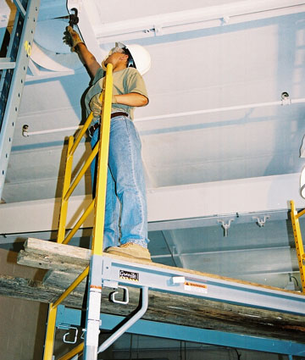
Burada Yanlış Olan Nedir?
  Bu işçi, beton havuzun 4,5 metre yüksekteki tamir yapmaya çalışmaktadır.
  Düşme tehlikelerini belirleyin
    Burada ana tehlike, korunmamış kenardır. Buradan düşme söz konusu olabilir. Düşme olursa 4,5 metreden beton zemine çakılınır.
  Hangi düşme koruma sistemi eksik?
    En önemlisi, platformda korkuluk veya etek levhası mevcut değil. İkinci olarak da düşme durdurma veya düşme önleme sistemlerinden hiç birisi kullanılmıyor.

Slide 38
Hatırda Tutulacaklar
  Düşme tehlikelerini tanı ve bunları tespit et.
  Düşmeden korunma sistemlerini kullan
  Emniyetli çalışma iş pratiklerini uygula
  Düşmeden korunma sistemlerini uygun aralıklarla periyodik olarak denetle. Çalışanların her kullanımdan önce gözle muayene ve temel kontrolleri yapmalarını sağla
  Yüksekten düşme ihtimali olan malzeme ekipman vs ile ilgili gerekli önlemleri almayı ihmal etme
  Kurtarma planı hazırla, eğitim ve tatbikatını yap.

Slide 39
Teşekkürler!

